Slide 1
Motor de Aspectos que Resuelve Interferencias Basado en Cumbia: Caso BPEL
Manuel Muñoz Lara
Director: Jorge Villalobos
Maestría en Ingeniería de Sistemas y Computación
Universidad de los Andes
2009

Slide 2
Agenda
Contexto
Problemas
Solución Propuesta
Caffeine v2.0
aspectCaffeine
Conclusiones

Slide 3
Agenda
Contexto
Problemas
Solución Propuesta
Caffeine v2.0
aspectCaffeine
Conclusiones

Slide 4
Contexto
Caffeine V1.0 y el proyecto Cumbia

Slide 5
Aplicaciones Orientadas a Control
Control
Tiempo
Recursos
Roles

Slide 6
Cuando todo comenzó… solo existía XPM…
Control
Tiempo
Recursos
Roles
Notes:
Hablar del componente de control de una aplicación

Slide 7
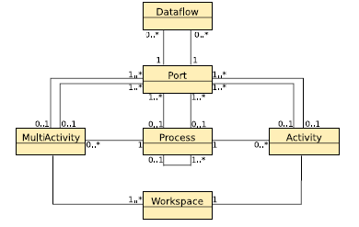
Cuando todo comenzó… solo existía XPM…
Control
Tiempo
Recursos
Roles
Notes:
Hablar del componente de control de una aplicación

Slide 8
Cuando todo comenzó… solo existía XPM…
Control
Tiempo
Recursos
Roles
Notes:
Hablar del componente de control de una aplicación

Slide 9
Objetos Abiertos

Slide 10
Objetos Abiertos

Slide 11
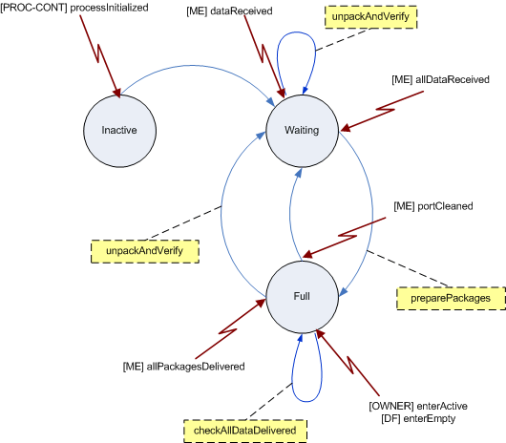
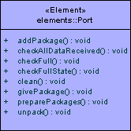
Objetos Abiertos

Slide 12
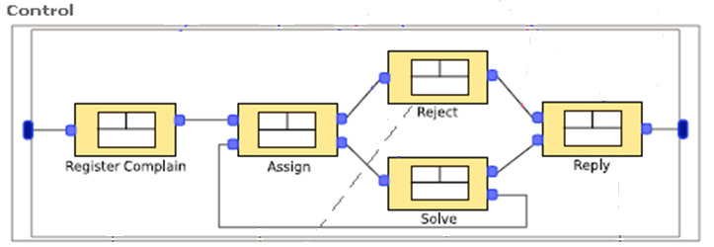
Aplicaciones Cumbia

Slide 13
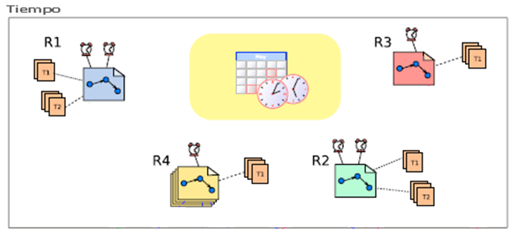
Aplicaciones Cumbia

Slide 14

Aplicaciones Cumbia

Slide 15
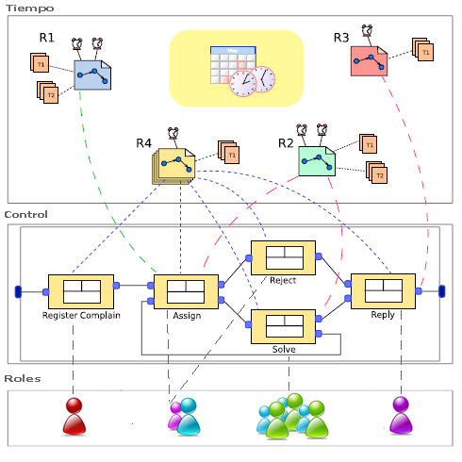
Aplicaciones Cumbia

Slide 16
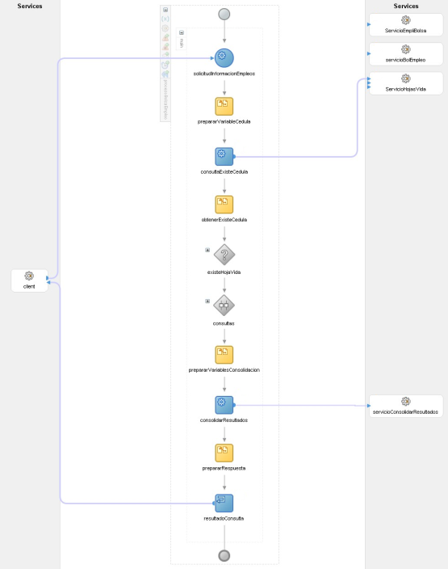
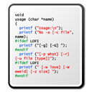
Caffeine v1.0
importador
BPEL
XPM

Slide 17
Agenda
Contexto
Problemas
Solución Propuesta
Caffeine v2.0
aspectCaffeine
Conclusiones

Slide 18
Problemas
Perdida de identidad de los elementos BPEL, preocupaciones transversales en workflows e interferencia

Slide 19




No perder la identidad de los elementos
importador

Slide 20

No perder la identidad de los elementos

Slide 21
No perder la identidad de los elementos

Slide 22

Agregar Comportamiento Transversal Modular…
Recibir Fragmento
Analizar Fragmento
Buscar Canción en iTunes
Buscar Canción en Amazon.com
Consolidar Información
Retornar Información

Slide 23
Agregar Comportamiento Transversal Modular…
Recibir Fragmento
Analizar Fragmento
Invocar Servicio de Recaudo
Buscar Canción en iTunes
Buscar Canción en Amazon.com
Consolidar Información
Retornar Información

Slide 24
... y usando entidades de primera clase
Recibir Fragmento
Analizar Fragmento
Verificar Ubicación
Buscar Canción en iTunes
?
Buscar Canción en Amazon.com
Buscar Canción en Amazon.com
Consolidar Información
Retornar Información

Slide 25
... y usando entidades de primera clase
Recibir Fragmento
Analizar Fragmento
Verificar Ubicación
Buscar Canción en iTunes
?
Buscar Canción en Amazon.com
Buscar Canción en Amazon.com
Consolidar Información
Retornar Información
Comportamiento Transversal

Slide 26

Sin provocar interferencia…
Recibir Fragmento
Analizar Fragmento
Verificar Ubicación
Invocar Servicio de Recaudo
Buscar Canción en iTunes
?
Buscar Canción en Amazon.com
Buscar Canción en Amazon.com
Consolidar Información
Retornar Información

Slide 27
Agenda
Contexto
Problemas
Solución Propuesta
Caffeine v2.0
aspectCaffeine
Conclusiones

Slide 28
Solución propuesta
Caffeine v2.0, Nuevo motor de BPEL donde se materializan los elementos

Slide 29

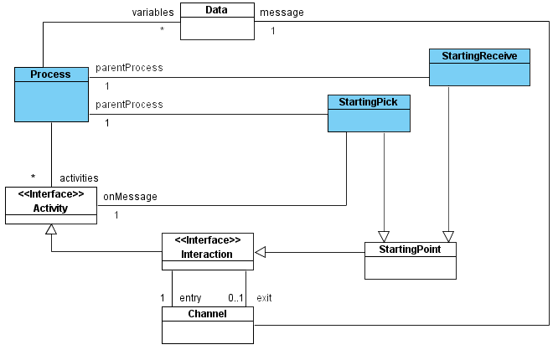
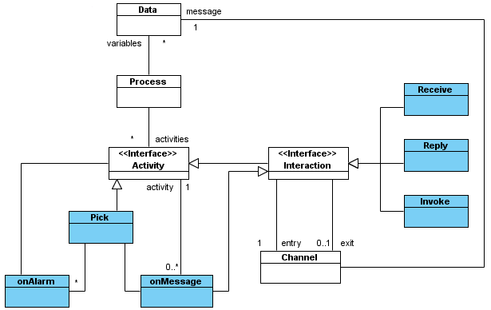
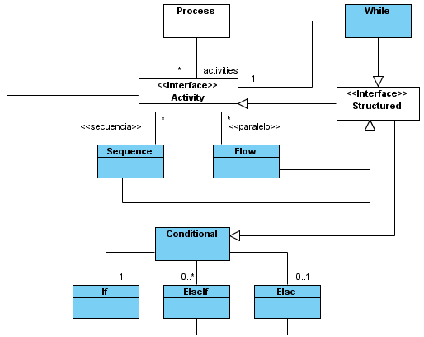
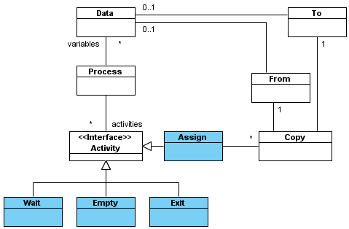
Para no perder la identidad de los elementos…

Slide 30
Para no perder la identidad de los elementos…
Caffeine v2.0

Slide 31
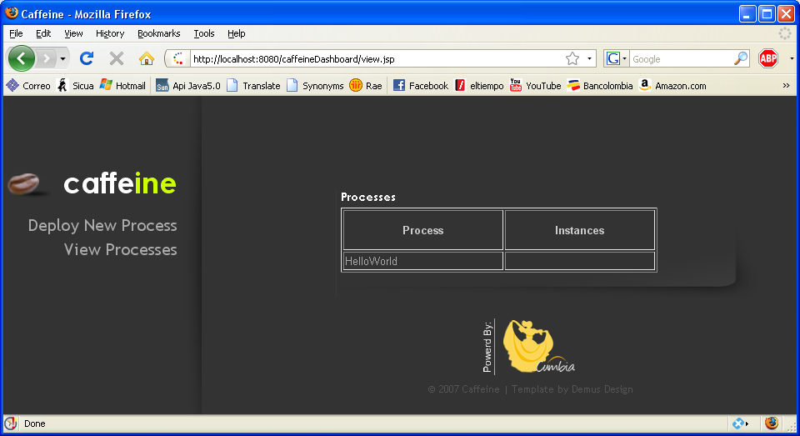
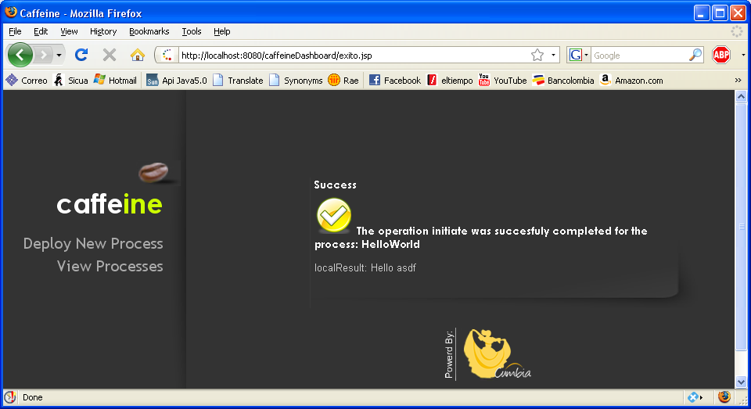
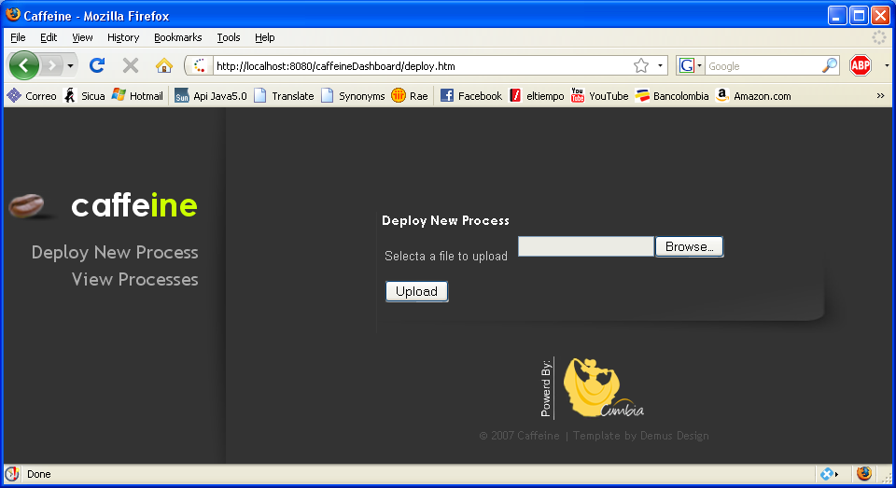
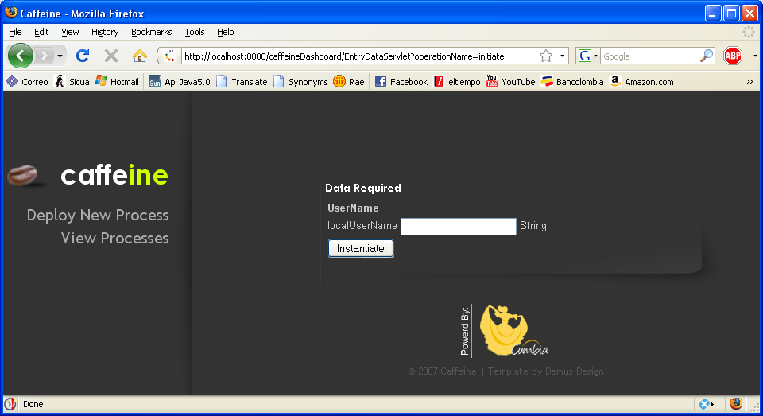
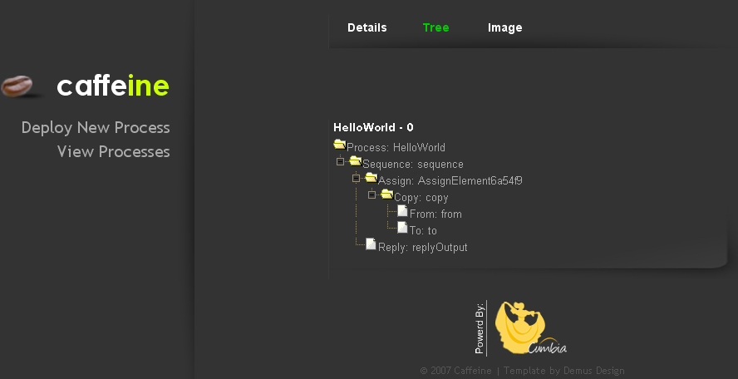
CaffeineWeb

Slide 32
CaffeineWeb

Slide 33
Agenda
Contexto
Problemas
Solución Propuesta
Caffeine v2.0
aspectCaffeine
Conclusiones

Slide 34
aspectCaffeine
Extensión al motor de Caffeine v2.0 para manejar aspectos e interferencia entre ellos

Slide 35
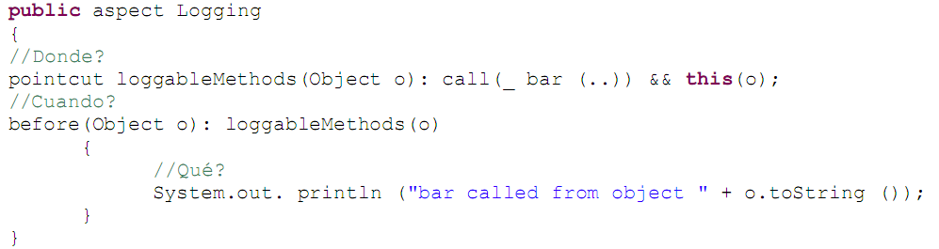
Para el resto… tomar conceptos de AOP

Slide 36
Para el resto… tomar conceptos de AOP
Los conceptos de AOP pueden fácilmente ser
trasladados a otros paradigmas

Slide 37
Para el resto… tomar conceptos de AOP
Entidad de primera clase

Slide 38
Para el resto… tomar conceptos de AOP
Comportamiento extra

Slide 39
Para el resto… tomar conceptos de AOP
Comportamiento modular

Slide 41
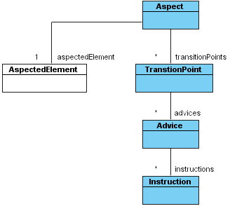
Nuevo metamodelo de aspectos

Slide 42
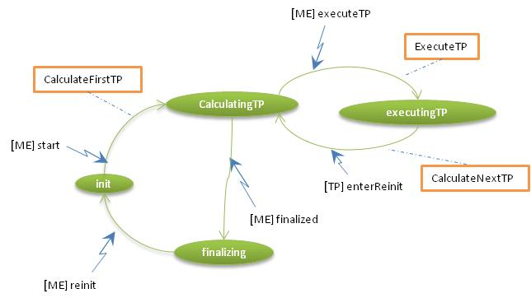
Nuevo metamodelo de aspectos

Slide 43
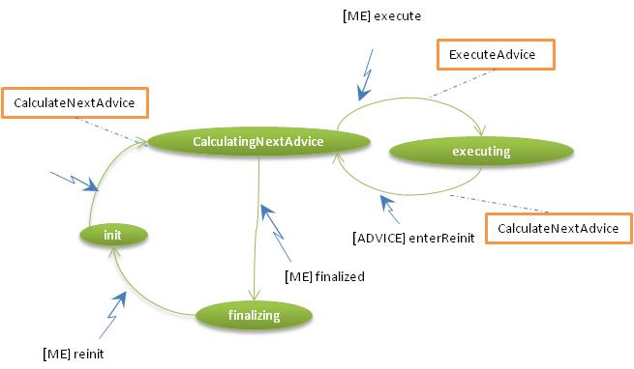
Nuevo metamodelo de aspectos

Slide 44
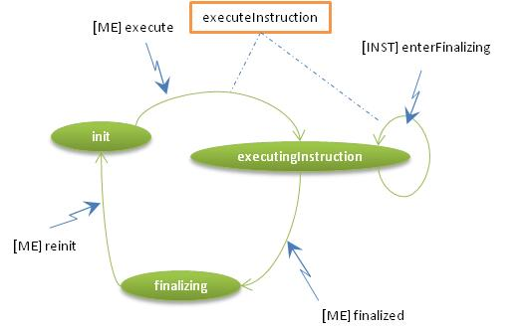
Nuevo metamodelo de aspectos

Slide 45
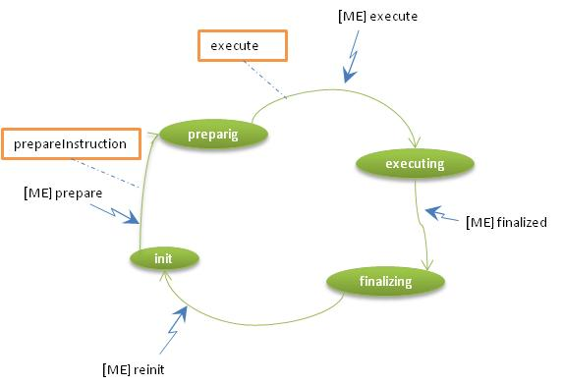
Nuevo metamodelo de aspectos

Slide 46
Como en AspectJ… modelo de join points
Recibir Fragmento
Analizar Fragmento
Buscar Canción en iTunes
Buscar Canción en Amazon.com
Consolidar Información
Retornar Información

Slide 47

Como en AspectJ… modelo de join points
Recibir Fragmento
Analizar Fragmento
Buscar Canción en iTunes
Buscar Canción en Amazon.com
Consolidar Información
Retornar Información

Slide 48
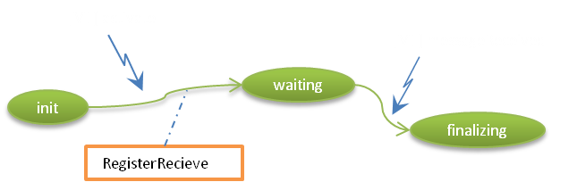
Como en AspectJ… modelo de join points

Slide 49
Como en AspectJ… modelo de join points

Slide 50


Como en AspectJ… lenguaje de puntos de corte
Recibir Fragmento
Recibir Fragmento
Analizar Fragmento
Analizar Fragmento
Buscar Canción en iTunes
Recibir Fragmento
Buscar Canción en iTunes
Buscar Canción en Amazon.com
Recibir Fragmento
Buscar Canción en Amazon.com
Analizar Fragmento
Analizar Fragmento
Analizar Fragmento
Recibir Fragmento
Buscar Canción en iTunes
Analizar Fragmento
Analizar Fragmento
Consolidar Información
Recibir Fragmento
Consolidar Información
Buscar Canción en iTunes
Buscar Canción en iTunes
Analizar Fragmento
Buscar Canción en Amazon.com
Buscar Canción en iTunes
Buscar Canción en iTunes
Retornar Información
Analizar Fragmento
Retornar Información
Buscar Canción en Amazon.com
Buscar Canción en Amazon.com
Buscar Canción en iTunes
Buscar Canción en Amazon.com
Buscar Canción en Amazon.com
Consolidar Información
Buscar Canción en iTunes
Consolidar Información
Buscar Canción en Amazon.com
Consolidar Información
Retornar Información
Buscar Canción en Amazon.com
Consolidar Información
Consolidar Información
Retornar Información
Retornar Información
Consolidar Información
Retornar Información
Retornar Información
Consolidar Información
Retornar Información
Retornar Información

Slide 51
Como en AspectJ… lenguaje de puntos de corte
Recibir Fragmento
Recibir Fragmento
Analizar Fragmento
Analizar Fragmento
Buscar Canción en iTunes
Recibir Fragmento
Buscar Canción en iTunes
Buscar Canción en Amazon.com
Recibir Fragmento
Buscar Canción en Amazon.com
Analizar Fragmento
Analizar Fragmento
Analizar Fragmento
Recibir Fragmento
Buscar Canción en iTunes
Analizar Fragmento
Analizar Fragmento
Consolidar Información
Recibir Fragmento
Consolidar Información
Buscar Canción en iTunes
Buscar Canción en iTunes
Analizar Fragmento
Buscar Canción en Amazon.com
Buscar Canción en iTunes
Buscar Canción en iTunes
Retornar Información
Analizar Fragmento
Retornar Información
Buscar Canción en Amazon.com
Buscar Canción en Amazon.com
Buscar Canción en iTunes
Buscar Canción en Amazon.com
Buscar Canción en Amazon.com
Consolidar Información
Buscar Canción en iTunes
Consolidar Información
Buscar Canción en Amazon.com
Consolidar Información
Retornar Información
Buscar Canción en Amazon.com
Consolidar Información
Consolidar Información
Retornar Información
Retornar Información
Consolidar Información
Retornar Información
Retornar Información
Consolidar Información
Retornar Información
Retornar Información
*Invoke

Slide 52
Como en AspectJ… lenguaje de puntos de corte
Recibir Fragmento
Recibir Fragmento
Analizar Fragmento
Analizar Fragmento
Buscar Canción en iTunes
Recibir Fragmento
Buscar Canción en iTunes
Buscar Canción en Amazon.com
Recibir Fragmento
Buscar Canción en Amazon.com
Analizar Fragmento
Analizar Fragmento
Analizar Fragmento
Recibir Fragmento
Buscar Canción en iTunes
Analizar Fragmento
Analizar Fragmento
Consolidar Información
Recibir Fragmento
Consolidar Información
Buscar Canción en iTunes
Buscar Canción en iTunes
Analizar Fragmento
Buscar Canción en Amazon.com
Buscar Canción en iTunes
Buscar Canción en iTunes
Retornar Información
Analizar Fragmento
Retornar Información
Buscar Canción en Amazon.com
Buscar Canción en Amazon.com
Buscar Canción en iTunes
Buscar Canción en Amazon.com
Buscar Canción en Amazon.com
Consolidar Información
Buscar Canción en iTunes
Consolidar Información
Buscar Canción en Amazon.com
Consolidar Información
Retornar Información
Buscar Canción en Amazon.com
Consolidar Información
Consolidar Información
Retornar Información
Retornar Información
Consolidar Información
Retornar Información
Retornar Información
Consolidar Información
Retornar Información
Retornar Información
*Invoke

Slide 53
Como en AspectJ… lenguaje de puntos de corte
Recibir Fragmento
Recibir Fragmento
Analizar Fragmento
Analizar Fragmento
Buscar Canción en iTunes
Recibir Fragmento
Buscar Canción en iTunes
Buscar Canción en Amazon.com
Recibir Fragmento
Buscar Canción en Amazon.com
Analizar Fragmento
Analizar Fragmento
Analizar Fragmento
Recibir Fragmento
Buscar Canción en iTunes
Analizar Fragmento
Analizar Fragmento
Consolidar Información
Recibir Fragmento
Consolidar Información
Buscar Canción en iTunes
Buscar Canción en iTunes
Analizar Fragmento
Buscar Canción en Amazon.com
Buscar Canción en iTunes
Buscar Canción en iTunes
Retornar Información
Analizar Fragmento
Retornar Información
Buscar Canción en Amazon.com
Buscar Canción en Amazon.com
Buscar Canción en iTunes
Buscar Canción en Amazon.com
Buscar Canción en Amazon.com
Consolidar Información
Buscar Canción en iTunes
Consolidar Información
Buscar Canción en Amazon.com
Consolidar Información
Retornar Información
Buscar Canción en Amazon.com
Consolidar Información
Consolidar Información
Retornar Información
Retornar Información
Consolidar Información
Retornar Información
Retornar Información
Consolidar Información
Retornar Información
Retornar Información
*Invoke[name=InvocarServicioFacturacion]

Slide 54
Como en AspectJ… lenguaje de puntos de corte
Recibir Fragmento
Recibir Fragmento
Analizar Fragmento
Analizar Fragmento
Buscar Canción en iTunes
Recibir Fragmento
Buscar Canción en iTunes
Buscar Canción en Amazon.com
Recibir Fragmento
Buscar Canción en Amazon.com
Analizar Fragmento
Analizar Fragmento
Analizar Fragmento
Recibir Fragmento
Buscar Canción en iTunes
Analizar Fragmento
Analizar Fragmento
Consolidar Información
Recibir Fragmento
Consolidar Información
Buscar Canción en iTunes
Buscar Canción en iTunes
Analizar Fragmento
Buscar Canción en Amazon.com
Buscar Canción en iTunes
Buscar Canción en iTunes
Retornar Información
Analizar Fragmento
Retornar Información
Buscar Canción en Amazon.com
Buscar Canción en Amazon.com
Buscar Canción en iTunes
Buscar Canción en Amazon.com
Buscar Canción en Amazon.com
Consolidar Información
Buscar Canción en iTunes
Consolidar Información
Buscar Canción en Amazon.com
Consolidar Información
Retornar Información
Buscar Canción en Amazon.com
Consolidar Información
Consolidar Información
Retornar Información
Retornar Información
Consolidar Información
Retornar Información
Retornar Información
Consolidar Información
Retornar Información
Retornar Información
*Invoke[name=InvocarServicioFacturacion]

Slide 55
Como en AspectJ… lenguaje de puntos de corte
Recibir Fragmento
Recibir Fragmento
Analizar Fragmento
Analizar Fragmento
Buscar Canción en iTunes
Recibir Fragmento
Buscar Canción en iTunes
Buscar Canción en Amazon.com
Recibir Fragmento
Buscar Canción en Amazon.com
Analizar Fragmento
Analizar Fragmento
Analizar Fragmento
Recibir Fragmento
Buscar Canción en iTunes
Analizar Fragmento
Analizar Fragmento
Consolidar Información
Recibir Fragmento
Consolidar Información
Buscar Canción en iTunes
Buscar Canción en iTunes
Analizar Fragmento
Buscar Canción en Amazon.com
Buscar Canción en iTunes
Buscar Canción en iTunes
Retornar Información
Analizar Fragmento
Retornar Información
Buscar Canción en Amazon.com
Buscar Canción en Amazon.com
Buscar Canción en iTunes
Buscar Canción en Amazon.com
Buscar Canción en Amazon.com
Consolidar Información
Buscar Canción en iTunes
Consolidar Información
Buscar Canción en Amazon.com
Consolidar Información
Retornar Información
Buscar Canción en Amazon.com
Consolidar Información
Consolidar Información
Retornar Información
Retornar Información
Consolidar Información
Retornar Información
Retornar Información
Consolidar Información
Retornar Información
Retornar Información
*Invoke->ToCalculatingNextAdvice

Slide 56

Como en AspectJ… lenguaje de puntos de corte
Recibir Fragmento
Recibir Fragmento
Analizar Fragmento
Analizar Fragmento
Buscar Canción en iTunes
Recibir Fragmento
Buscar Canción en iTunes
Buscar Canción en Amazon.com
Recibir Fragmento
Buscar Canción en Amazon.com
Analizar Fragmento
Analizar Fragmento
Analizar Fragmento
Recibir Fragmento
Buscar Canción en iTunes
Analizar Fragmento
Analizar Fragmento
Consolidar Información
Recibir Fragmento
Consolidar Información
Buscar Canción en iTunes
Buscar Canción en iTunes
Analizar Fragmento
Buscar Canción en Amazon.com
Buscar Canción en iTunes
Buscar Canción en iTunes
Retornar Información
Analizar Fragmento
Retornar Información
Buscar Canción en Amazon.com
Buscar Canción en Amazon.com
Buscar Canción en iTunes
Buscar Canción en Amazon.com
Buscar Canción en Amazon.com
Consolidar Información
Buscar Canción en iTunes
Consolidar Información
Buscar Canción en Amazon.com
Consolidar Información
Retornar Información
Buscar Canción en Amazon.com
Consolidar Información
Consolidar Información
Retornar Información
Retornar Información
Consolidar Información
Retornar Información
Retornar Información
Consolidar Información
Retornar Información
Retornar Información
*Invoke->ToCalculatingNextAdvice

Slide 57
Como en AspectJ… lenguaje de puntos de corte
Recibir Fragmento
Recibir Fragmento
Analizar Fragmento
Analizar Fragmento
Buscar Canción en iTunes
Recibir Fragmento
Buscar Canción en iTunes
Buscar Canción en Amazon.com
Recibir Fragmento
Buscar Canción en Amazon.com
Analizar Fragmento
Analizar Fragmento
Analizar Fragmento
Recibir Fragmento
Buscar Canción en iTunes
Analizar Fragmento
Analizar Fragmento
Consolidar Información
Recibir Fragmento
Consolidar Información
Buscar Canción en iTunes
Buscar Canción en iTunes
Analizar Fragmento
Buscar Canción en Amazon.com
Buscar Canción en iTunes
Buscar Canción en iTunes
Retornar Información
Analizar Fragmento
Retornar Información
Buscar Canción en Amazon.com
Buscar Canción en Amazon.com
Buscar Canción en iTunes
Buscar Canción en Amazon.com
Buscar Canción en Amazon.com
Consolidar Información
Buscar Canción en iTunes
Consolidar Información
Buscar Canción en Amazon.com
Consolidar Información
Retornar Información
Buscar Canción en Amazon.com
Consolidar Información
Consolidar Información
Retornar Información
Retornar Información
Consolidar Información
Retornar Información
Retornar Información
Consolidar Información
Retornar Información
Retornar Información
*Invoke[name=InvocarServicioFacturacion]->ToCalculatingNextAdvice

Slide 58
Como en AspectJ… lenguaje de puntos de corte
Recibir Fragmento
Recibir Fragmento
Analizar Fragmento
Analizar Fragmento
Buscar Canción en iTunes
Recibir Fragmento
Buscar Canción en iTunes
Buscar Canción en Amazon.com
Recibir Fragmento
Buscar Canción en Amazon.com
Analizar Fragmento
Analizar Fragmento
Analizar Fragmento
Recibir Fragmento
Buscar Canción en iTunes
Analizar Fragmento
Analizar Fragmento
Consolidar Información
Recibir Fragmento
Consolidar Información
Buscar Canción en iTunes
Buscar Canción en iTunes
Analizar Fragmento
Buscar Canción en Amazon.com
Buscar Canción en iTunes
Buscar Canción en iTunes
Retornar Información
Analizar Fragmento
Retornar Información
Buscar Canción en Amazon.com
Buscar Canción en Amazon.com
Buscar Canción en iTunes
Buscar Canción en Amazon.com
Buscar Canción en Amazon.com
Consolidar Información
Buscar Canción en iTunes
Consolidar Información
Buscar Canción en Amazon.com
Consolidar Información
Retornar Información
Buscar Canción en Amazon.com
Consolidar Información
Consolidar Información
Retornar Información
Retornar Información
Consolidar Información
Retornar Información
Retornar Información
Consolidar Información
Retornar Información
Retornar Información
*Invoke[name=InvocarServicioFacturacion]->ToCalculatingNextAdvice

Slide 59
Como en AspectJ… lenguaje de puntos de corte
Recibir Fragmento
Recibir Fragmento
Analizar Fragmento
Analizar Fragmento
Buscar Canción en iTunes
Recibir Fragmento
Buscar Canción en iTunes
Buscar Canción en Amazon.com
Recibir Fragmento
Buscar Canción en Amazon.com
Analizar Fragmento
Analizar Fragmento
Analizar Fragmento
Recibir Fragmento
Buscar Canción en iTunes
Analizar Fragmento
Analizar Fragmento
Consolidar Información
Recibir Fragmento
Consolidar Información
Buscar Canción en iTunes
Buscar Canción en iTunes
Analizar Fragmento
Buscar Canción en Amazon.com
Buscar Canción en iTunes
Buscar Canción en iTunes
Retornar Información
Analizar Fragmento
Retornar Información
Buscar Canción en Amazon.com
Buscar Canción en Amazon.com
Buscar Canción en iTunes
Buscar Canción en Amazon.com
Buscar Canción en Amazon.com
Consolidar Información
Buscar Canción en iTunes
Consolidar Información
Buscar Canción en Amazon.com
Consolidar Información
Retornar Información
Buscar Canción en Amazon.com
Consolidar Información
Consolidar Información
Retornar Información
Retornar Información
Consolidar Información
Retornar Información
Retornar Información
Consolidar Información
Retornar Información
Retornar Información
*Invoke|Shazam

Slide 60
Como en AspectJ… lenguaje de puntos de corte
Recibir Fragmento
Recibir Fragmento
Analizar Fragmento
Analizar Fragmento
Buscar Canción en iTunes
Recibir Fragmento
Buscar Canción en iTunes
Buscar Canción en Amazon.com
Recibir Fragmento
Buscar Canción en Amazon.com
Analizar Fragmento
Analizar Fragmento
Analizar Fragmento
Recibir Fragmento
Buscar Canción en iTunes
Analizar Fragmento
Analizar Fragmento
Consolidar Información
Recibir Fragmento
Consolidar Información
Buscar Canción en iTunes
Buscar Canción en iTunes
Analizar Fragmento
Buscar Canción en Amazon.com
Buscar Canción en iTunes
Buscar Canción en iTunes
Retornar Información
Analizar Fragmento
Retornar Información
Buscar Canción en Amazon.com
Buscar Canción en Amazon.com
Buscar Canción en iTunes
Buscar Canción en Amazon.com
Buscar Canción en Amazon.com
Consolidar Información
Buscar Canción en iTunes
Consolidar Información
Buscar Canción en Amazon.com
Consolidar Información
Retornar Información
Buscar Canción en Amazon.com
Consolidar Información
Consolidar Información
Retornar Información
Retornar Información
Consolidar Información
Retornar Información
Retornar Información
Consolidar Información
Retornar Información
Retornar Información
*Invoke|Shazam

Slide 61
Como en AspectJ… lenguaje de puntos de corte
Recibir Fragmento
Recibir Fragmento
Analizar Fragmento
Analizar Fragmento
Buscar Canción en iTunes
Recibir Fragmento
Buscar Canción en iTunes
Buscar Canción en Amazon.com
Recibir Fragmento
Buscar Canción en Amazon.com
Analizar Fragmento
Analizar Fragmento
Analizar Fragmento
Recibir Fragmento
Buscar Canción en iTunes
Analizar Fragmento
Analizar Fragmento
Consolidar Información
Recibir Fragmento
Consolidar Información
Buscar Canción en iTunes
Buscar Canción en iTunes
Analizar Fragmento
Buscar Canción en Amazon.com
Buscar Canción en iTunes
Buscar Canción en iTunes
Retornar Información
Analizar Fragmento
Retornar Información
Buscar Canción en Amazon.com
Buscar Canción en Amazon.com
Buscar Canción en iTunes
Buscar Canción en Amazon.com
Buscar Canción en Amazon.com
Consolidar Información
Buscar Canción en iTunes
Consolidar Información
Buscar Canción en Amazon.com
Consolidar Información
Retornar Información
Buscar Canción en Amazon.com
Consolidar Información
Consolidar Información
Retornar Información
Retornar Información
Consolidar Información
Retornar Información
Retornar Información
Consolidar Información
Retornar Información
Retornar Información
*Invoke[name=InvocarServicioFacturacion]|Shazam

Slide 62
Como en AspectJ… lenguaje de puntos de corte
Recibir Fragmento
Recibir Fragmento
Analizar Fragmento
Analizar Fragmento
Buscar Canción en iTunes
Recibir Fragmento
Buscar Canción en iTunes
Buscar Canción en Amazon.com
Recibir Fragmento
Buscar Canción en Amazon.com
Analizar Fragmento
Analizar Fragmento
Analizar Fragmento
Recibir Fragmento
Buscar Canción en iTunes
Analizar Fragmento
Analizar Fragmento
Consolidar Información
Recibir Fragmento
Consolidar Información
Buscar Canción en iTunes
Buscar Canción en iTunes
Analizar Fragmento
Buscar Canción en Amazon.com
Buscar Canción en iTunes
Buscar Canción en iTunes
Retornar Información
Analizar Fragmento
Retornar Información
Buscar Canción en Amazon.com
Buscar Canción en Amazon.com
Buscar Canción en iTunes
Buscar Canción en Amazon.com
Buscar Canción en Amazon.com
Consolidar Información
Buscar Canción en iTunes
Consolidar Información
Buscar Canción en Amazon.com
Consolidar Información
Retornar Información
Buscar Canción en Amazon.com
Consolidar Información
Consolidar Información
Retornar Información
Retornar Información
Consolidar Información
Retornar Información
Retornar Información
Consolidar Información
Retornar Información
Retornar Información
*Invoke[name=InvocarServicioFacturacion]|Shazam

Slide 63
Como en AspectJ… lenguaje de puntos de corte
Recibir Fragmento
Recibir Fragmento
Analizar Fragmento
Analizar Fragmento
Buscar Canción en iTunes
Recibir Fragmento
Buscar Canción en iTunes
Buscar Canción en Amazon.com
Recibir Fragmento
Buscar Canción en Amazon.com
Analizar Fragmento
Analizar Fragmento
Analizar Fragmento
Recibir Fragmento
Buscar Canción en iTunes
Analizar Fragmento
Analizar Fragmento
Consolidar Información
Recibir Fragmento
Consolidar Información
Buscar Canción en iTunes
Buscar Canción en iTunes
Analizar Fragmento
Buscar Canción en Amazon.com
Buscar Canción en iTunes
Buscar Canción en iTunes
Retornar Información
Analizar Fragmento
Retornar Información
Buscar Canción en Amazon.com
Buscar Canción en Amazon.com
Buscar Canción en iTunes
Buscar Canción en Amazon.com
Buscar Canción en Amazon.com
Consolidar Información
Buscar Canción en iTunes
Consolidar Información
Buscar Canción en Amazon.com
Consolidar Información
Retornar Información
Buscar Canción en Amazon.com
Consolidar Información
Consolidar Información
Retornar Información
Retornar Información
Consolidar Información
Retornar Información
Retornar Información
Consolidar Información
Retornar Información
Retornar Información
*Invoke[name=InvocarServicioFacturacion]|Shazam->ToCalculatingNextAdvice

Slide 64
Como en AspectJ… lenguaje de puntos de corte
Recibir Fragmento
Recibir Fragmento
Analizar Fragmento
Analizar Fragmento
Buscar Canción en iTunes
Recibir Fragmento
Buscar Canción en iTunes
Buscar Canción en Amazon.com
Recibir Fragmento
Buscar Canción en Amazon.com
Analizar Fragmento
Analizar Fragmento
Analizar Fragmento
Recibir Fragmento
Buscar Canción en iTunes
Analizar Fragmento
Analizar Fragmento
Consolidar Información
Recibir Fragmento
Consolidar Información
Buscar Canción en iTunes
Buscar Canción en iTunes
Analizar Fragmento
Buscar Canción en Amazon.com
Buscar Canción en iTunes
Buscar Canción en iTunes
Retornar Información
Analizar Fragmento
Retornar Información
Buscar Canción en Amazon.com
Buscar Canción en Amazon.com
Buscar Canción en iTunes
Buscar Canción en Amazon.com
Buscar Canción en Amazon.com
Consolidar Información
Buscar Canción en iTunes
Consolidar Información
Buscar Canción en Amazon.com
Consolidar Información
Retornar Información
Buscar Canción en Amazon.com
Consolidar Información
Consolidar Información
Retornar Información
Retornar Información
Consolidar Información
Retornar Información
Retornar Información
Consolidar Información
Retornar Información
Retornar Información
*Invoke[name=InvocarServicioFacturacion]|Shazam->ToCalculatingNextAdvice

Slide 65
Como en AspectJ… lenguaje de puntos de corte
Recibir Fragmento
Recibir Fragmento
Analizar Fragmento
Analizar Fragmento
Buscar Canción en iTunes
Recibir Fragmento
Buscar Canción en iTunes
Buscar Canción en Amazon.com
Recibir Fragmento
Buscar Canción en Amazon.com
Analizar Fragmento
Analizar Fragmento
Analizar Fragmento
Recibir Fragmento
Buscar Canción en iTunes
Analizar Fragmento
Analizar Fragmento
Consolidar Información
Recibir Fragmento
Consolidar Información
Buscar Canción en iTunes
Buscar Canción en iTunes
Analizar Fragmento
Buscar Canción en Amazon.com
Buscar Canción en iTunes
Buscar Canción en iTunes
Retornar Información
Analizar Fragmento
Retornar Información
Buscar Canción en Amazon.com
Buscar Canción en Amazon.com
Buscar Canción en iTunes
Buscar Canción en Amazon.com
Buscar Canción en Amazon.com
Consolidar Información
Buscar Canción en iTunes
Consolidar Información
Buscar Canción en Amazon.com
Consolidar Información
Retornar Información
Buscar Canción en Amazon.com
Consolidar Información
Consolidar Información
Retornar Información
Retornar Información
Consolidar Información
Retornar Información
Retornar Información
Consolidar Información
Retornar Información
Retornar Información
*Invoke|Shazam:secuencia:InvocarServicioFacturacion

Slide 66
Como en AspectJ… lenguaje de puntos de corte
Recibir Fragmento
Recibir Fragmento
Analizar Fragmento
Analizar Fragmento
Buscar Canción en iTunes
Recibir Fragmento
Buscar Canción en iTunes
Buscar Canción en Amazon.com
Recibir Fragmento
Buscar Canción en Amazon.com
Analizar Fragmento
Analizar Fragmento
Analizar Fragmento
Recibir Fragmento
Buscar Canción en iTunes
Analizar Fragmento
Analizar Fragmento
Consolidar Información
Recibir Fragmento
Consolidar Información
Buscar Canción en iTunes
Buscar Canción en iTunes
Analizar Fragmento
Buscar Canción en Amazon.com
Buscar Canción en iTunes
Buscar Canción en iTunes
Retornar Información
Analizar Fragmento
Retornar Información
Buscar Canción en Amazon.com
Buscar Canción en Amazon.com
Buscar Canción en iTunes
Buscar Canción en Amazon.com
Buscar Canción en Amazon.com
Consolidar Información
Buscar Canción en iTunes
Consolidar Información
Buscar Canción en Amazon.com
Consolidar Información
Retornar Información
Buscar Canción en Amazon.com
Consolidar Información
Consolidar Información
Retornar Información
Retornar Información
Consolidar Información
Retornar Información
Retornar Información
Consolidar Información
Retornar Información
Retornar Información
*Invoke|Shazam:secuencia:InvocarServicioFacturacion

Slide 67
Como en AspectJ… lenguaje de puntos de corte
Recibir Fragmento
Recibir Fragmento
Analizar Fragmento
Analizar Fragmento
Buscar Canción en iTunes
Recibir Fragmento
Buscar Canción en iTunes
Buscar Canción en Amazon.com
Recibir Fragmento
Buscar Canción en Amazon.com
Analizar Fragmento
Analizar Fragmento
Analizar Fragmento
Recibir Fragmento
Buscar Canción en iTunes
Analizar Fragmento
Analizar Fragmento
Consolidar Información
Recibir Fragmento
Consolidar Información
Buscar Canción en iTunes
Buscar Canción en iTunes
Analizar Fragmento
Buscar Canción en Amazon.com
Buscar Canción en iTunes
Buscar Canción en iTunes
Retornar Información
Analizar Fragmento
Retornar Información
Buscar Canción en Amazon.com
Buscar Canción en Amazon.com
Buscar Canción en iTunes
Buscar Canción en Amazon.com
Buscar Canción en Amazon.com
Consolidar Información
Buscar Canción en iTunes
Consolidar Información
Buscar Canción en Amazon.com
Consolidar Información
Retornar Información
Buscar Canción en Amazon.com
Consolidar Información
Consolidar Información
Retornar Información
Retornar Información
Consolidar Información
Retornar Información
Retornar Información
Consolidar Información
Retornar Información
Retornar Información
*Invoke|Shazam:secuencia:InvocarServicioFacturacion->ToCalculatingNextAdvice

Slide 68
Como en AspectJ… lenguaje de puntos de corte
Recibir Fragmento
Recibir Fragmento
Analizar Fragmento
Analizar Fragmento
Buscar Canción en iTunes
Recibir Fragmento
Buscar Canción en iTunes
Buscar Canción en Amazon.com
Recibir Fragmento
Buscar Canción en Amazon.com
Analizar Fragmento
Analizar Fragmento
Analizar Fragmento
Recibir Fragmento
Buscar Canción en iTunes
Analizar Fragmento
Analizar Fragmento
Consolidar Información
Recibir Fragmento
Consolidar Información
Buscar Canción en iTunes
Buscar Canción en iTunes
Analizar Fragmento
Buscar Canción en Amazon.com
Buscar Canción en iTunes
Buscar Canción en iTunes
Retornar Información
Analizar Fragmento
Retornar Información
Buscar Canción en Amazon.com
Buscar Canción en Amazon.com
Buscar Canción en iTunes
Buscar Canción en Amazon.com
Buscar Canción en Amazon.com
Consolidar Información
Buscar Canción en iTunes
Consolidar Información
Buscar Canción en Amazon.com
Consolidar Información
Retornar Información
Buscar Canción en Amazon.com
Consolidar Información
Consolidar Información
Retornar Información
Retornar Información
Consolidar Información
Retornar Información
Retornar Información
Consolidar Información
Retornar Información
Retornar Información
*Invoke|Shazam:secuencia:InvocarServicioFacturacion->ToCalculatingNextAdvice

Slide 69
Como en AspectJ… lenguaje de advices
Recibir Fragmento
Analizar Fragmento
Nuevo Comportamiento
Buscar Canción en iTunes
Buscar Canción en Amazon.com
Consolidar Información
Retornar Información

Slide 70
Como en AspectJ… lenguaje de advices
Recibir Fragmento
Analizar Fragmento
Buscar Canción en Amazon.com
Buscar Canción en iTunes
Buscar Canción en Amazon.com
Consolidar Información
Retornar Información

Slide 71
Como en AspectJ… lenguaje de advices
Recibir Fragmento
Analizar Fragmento
BPEL*
Buscar Canción en Amazon.com
Buscar Canción en iTunes
Buscar Canción en Amazon.com
Consolidar Información
Retornar Información

Slide 72
Como en AspectJ… lenguaje de advices
Recibir Fragmento
Analizar Fragmento
Nuevo Comportamiento Antes
Buscar Canción en iTunes
Buscar Canción en Amazon.com
Consolidar Información
Retornar Información

Slide 73
Como en AspectJ… lenguaje de advices
Recibir Fragmento
Analizar Fragmento
Buscar Canción en iTunes
Nuevo Comportamiento Después
Buscar Canción en Amazon.com
Consolidar Información
Retornar Información

Slide 74
Como en AspectJ… lenguaje de advices
Recibir Fragmento
Analizar Fragmento
Buscar Canción en iTunes
Buscar Canción en Amazon.com
Consolidar Información
Retornar Información

Slide 75
Como en AspectJ… lenguaje de advices
Recibir Fragmento
Nuevo Comportamiento en vez de
Analizar Fragmento
Buscar Canción en iTunes
Buscar Canción en Amazon.com
Consolidar Información
Retornar Información

Slide 76
Como en AspectJ… lenguaje de advices
Recibir Fragmento
Analizar Fragmento
Buscar Canción en iTunes
Buscar Canción en Amazon.com
Consolidar Información
Retornar Información

Slide 77
Como en AspectJ… lenguaje de advices
Java
Recibir Fragmento
Analizar Fragmento
Buscar Canción en iTunes
Buscar Canción en Amazon.com
Consolidar Información
Retornar Información

Slide 78
Tejido entre aspectos y los elementos de Caffeine
Recibir Fragmento
Analizar Fragmento
Nuevo Comportamiento Antes
Buscar Canción en iTunes
Buscar Canción en Amazon.com
Consolidar Información
Retornar Información

Slide 79

Tejido entre aspectos y los elementos de Caffeine

Slide 80
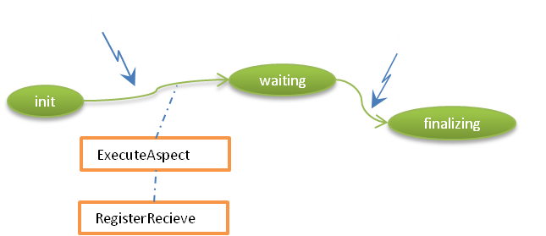
Tejido entre aspectos y los elementos de Caffeine

Slide 81
Tejido entre aspectos y los elementos de Caffeine
Recibir Fragmento
Analizar Fragmento
Buscar Canción en iTunes
Nuevo Comportamiento Después
Buscar Canción en Amazon.com
Consolidar Información
Retornar Información

Slide 82
Tejido entre aspectos y los elementos de Caffeine

Slide 83
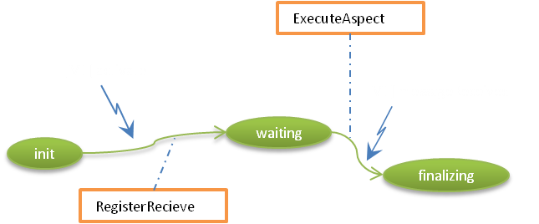
Tejido entre aspectos y los elementos de Caffeine

Slide 84
Tejido entre aspectos y los elementos de Caffeine
Recibir Fragmento
Nuevo Comportamiento en vez de
Analizar Fragmento
Buscar Canción en iTunes
Buscar Canción en Amazon.com
Consolidar Información
Retornar Información

Slide 85
Tejido entre aspectos y los elementos de Caffeine

Slide 86
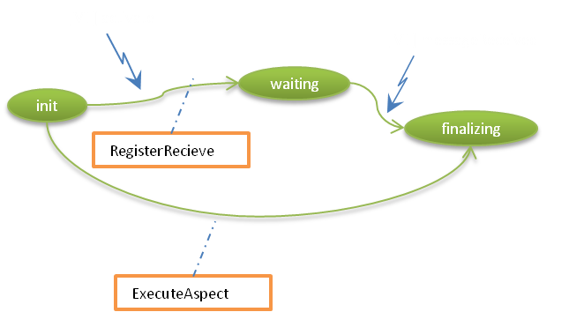
Tejido entre aspectos y los elementos de Caffeine

Slide 87
Tejido entre aspectos y los elementos de Caffeine
Recibir Fragmento
Analizar Fragmento
Buscar Canción en iTunes
Buscar Canción en Amazon.com
Consolidar Información
Retornar Información

Slide 88
Tejido entre aspectos y los elementos de Caffeine

Slide 89
Tejido entre aspectos y los elementos de Caffeine

Slide 90
Nuevo problema… interferencia entre aspectos
Recibir Fragmento
Analizar Fragmento
Invocar Servicio de Recaudo
Buscar Canción en iTunes
Buscar Canción en Amazon.com
Consolidar Información
Retornar Información

Slide 91
Nuevo problema… interferencia entre aspectos
Recibir Fragmento
Analizar Fragmento
Buscar Canción en iTunes
Verificar Ubicación
Verificar Ubicación
?
?
Ubicación Válida
Buscar Canción en Amazon.com
Ubicación Válida
Buscar Canción en iTunes
Buscar Canción en Amazon.com
Consolidar Información
Retornar Información

Slide 92
Solución propuesta… definición extra de comportamiento

Slide 93
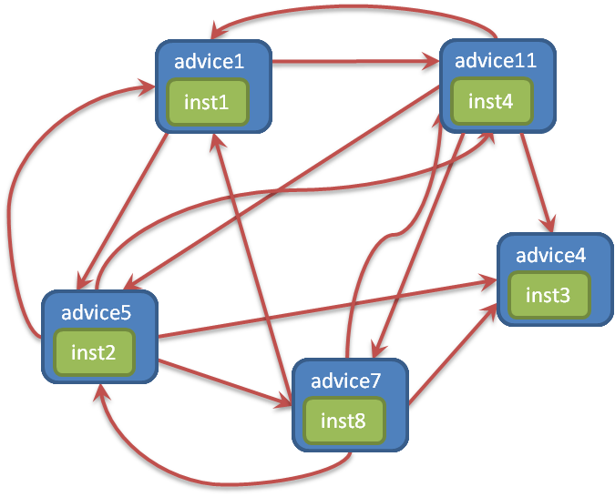
Solución propuesta… crear un grafo dirigido de advices

Slide 94
Grafo de Advices permitidos

Slide 95
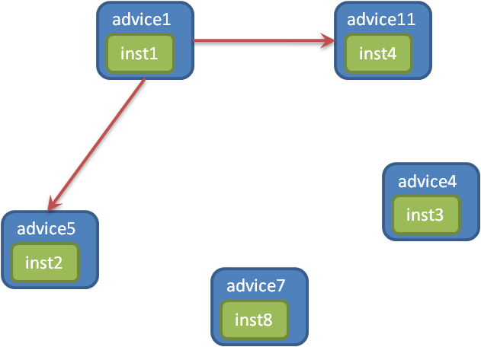
Grafo de Advices permitidos

Slide 96
Grafo de Advices permitidos

Slide 97
Grafo de Advices permitidos

Slide 98
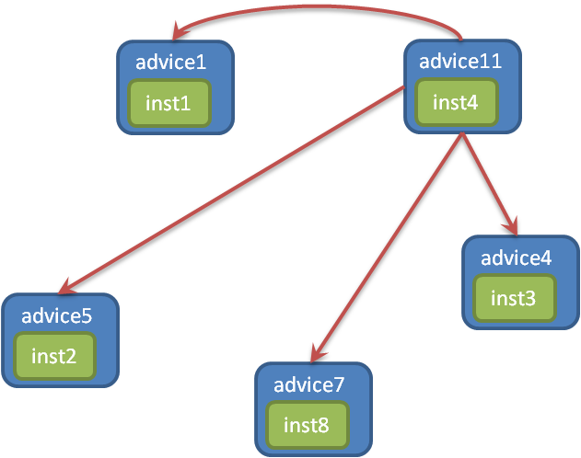
Grafo de Advices permitidos

Slide 99
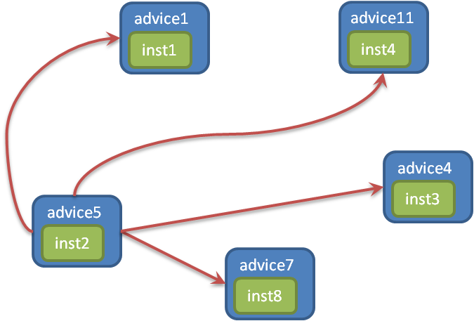
Grafo de Advices permitidos

Slide 100
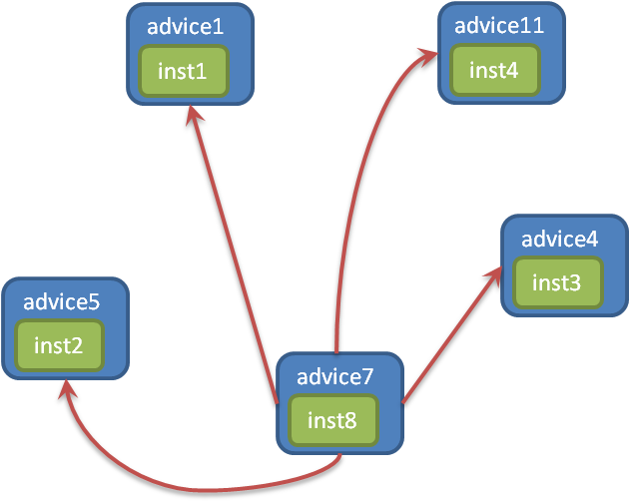
Grafo de Advices permitidos

Slide 101
Grafo de Advices permitidos

Slide 102
Grafo de Advices permitidos

Slide 103
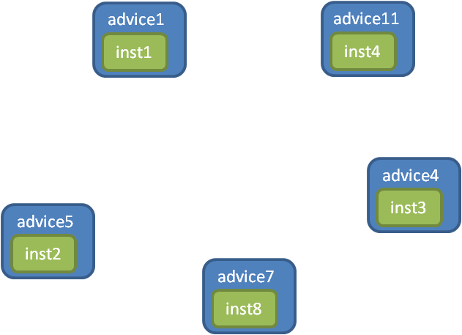
Grafo de Advices permitidos

Slide 104
Grafo de Advices permitidos

Slide 105
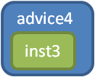
Árbol de recubrimiento

Slide 106
Grafo de Advices permitidos

Slide 107
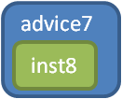
Árbol de recubrimiento

Slide 108
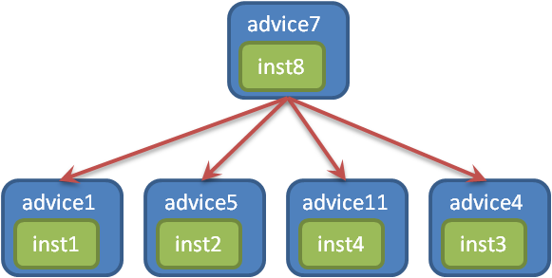
Árbol de recubrimiento

Slide 109
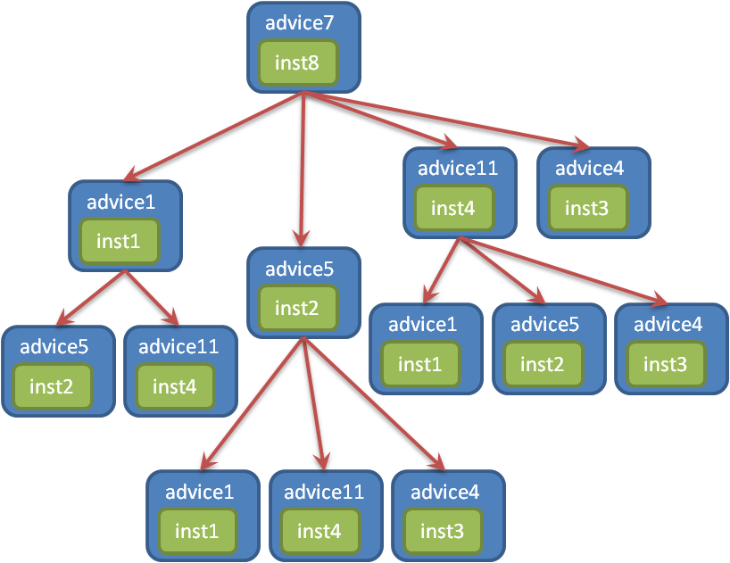
Árbol de recubrimiento

Slide 110
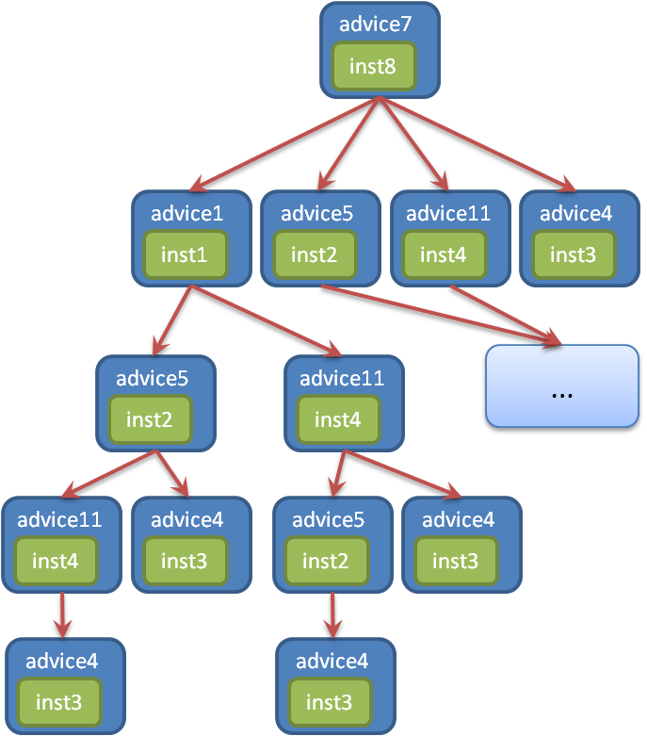
Árbol de recubrimiento

Slide 111
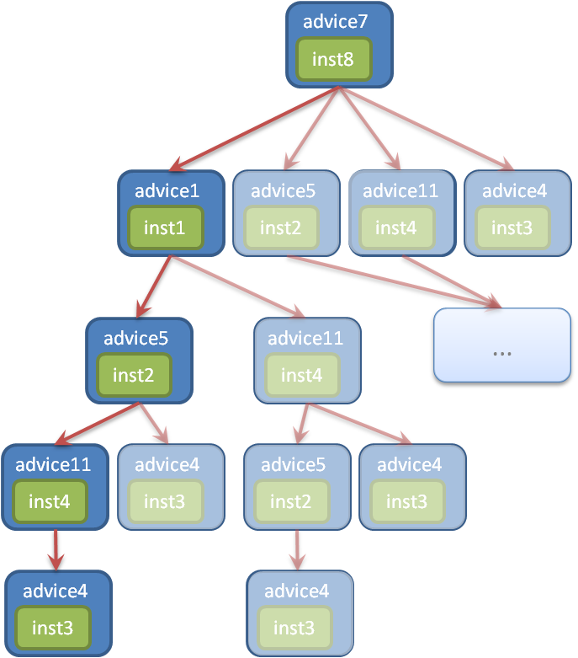
Árbol de recubrimiento

Slide 112
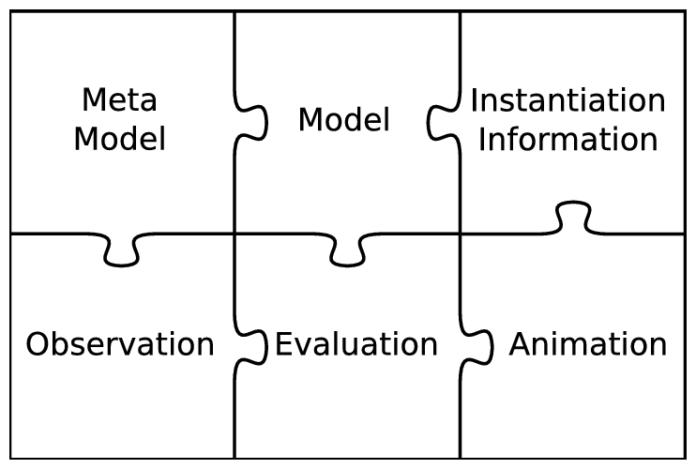
Motor probado

Slide 113
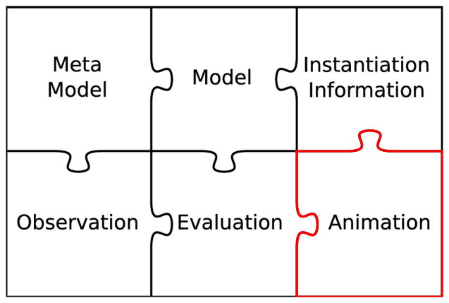
Motor probado

Slide 114





Lenguaje de animación
<execute-synchronous-call processName="HelloWorld" processID="0" instanceID="0" message="initial message" />
TestFramework
Caffeine v2.0

Slide 115
Lenguaje de animación
<execute-asynchronous-call processName="HelloWorld" processID="0" instanceID="0" message="initial message" />
TestFramework
Caffeine v2.0

Slide 116

Lenguaje de animación
<createTestWsdlService processName="HelloWorld" serviceName="testWSDL" type="dummy"/>
Caffeine v2.0

Slide 117
Lenguaje de animación
<createTestWsdlService processName="HelloWorld" serviceName="testWSDL" type="dummy"/>
Caffeine v2.0

Slide 118
Lenguaje de Animación
<addAspect file="./data/aspects/models/aspects/aspect2.xml" enabled="true"/>
Recibir Fragmento
Analizar Fragmento
Buscar Canción en iTunes
Buscar Canción en Amazon.com
Consolidar Información
Retornar Información

Slide 119
Lenguaje de Animación
<addAspect file="./data/aspects/models/aspects/aspect2.xml" enabled="true"/>
Recibir Fragmento
Analizar Fragmento
Invocar Servicio de Recaudo
Buscar Canción en iTunes
Buscar Canción en Amazon.com
Consolidar Información
Retornar Información

Slide 120
Lenguaje de Animación
<removeAspect name="aspect1"/>
Recibir Fragmento
Analizar Fragmento
Invocar Servicio de Recaudo
Buscar Canción en iTunes
Buscar Canción en Amazon.com
Consolidar Información
Retornar Información

Slide 121
Lenguaje de Animación
<removeAspect name="aspect1"/>
Recibir Fragmento
Analizar Fragmento
Buscar Canción en iTunes
Buscar Canción en Amazon.com
Consolidar Información
Retornar Información

Slide 122
Lenguaje de Animación
<disableAspect name="aspect1" processName="HelloWorld" processID="0" instanceID="0"/>
Recibir Fragmento
Analizar Fragmento
Invocar Servicio de Recaudo
Buscar Canción en iTunes
Buscar Canción en Amazon.com
Consolidar Información
Retornar Información

Slide 123
Lenguaje de Animación
<disableAspect name="aspect1" processName="HelloWorld" processID="0" instanceID="0"/>
Recibir Fragmento
Analizar Fragmento
Invocar Servicio de Recaudo
Buscar Canción en iTunes
Buscar Canción en Amazon.com
Consolidar Información
Retornar Información

Slide 124
Agenda
Contexto
Problemas
Solución Propuesta
Caffeine v2.0
aspectCaffeine
Conclusiones

Slide 125
Conclusiones
Enseñanzas

Slide 126
Conclusiones
Se definió un metamodelo para BPEL, lo que permite que cada elemento no pierda su identidad.
Gracias a la navegabilidad de los modelos ejecutables, fue posible desarrollar una interfaz web donde obtener información sobre los procesos, sus instancias y sus elementos se hace fácilmente.

Slide 127
Conclusiones
Se desarrollo un metamodelo que permite agregar comportamiento transversal encapsulado a los procesos, para poder satisfacer necesidades transversales en workflows
El metamodelo de aspectos permite tratar a los comportamientos transversales como entidades de primera clase.

Slide 128
Conclusiones
Se hace una primera aproximación para solucionar el problema de interferencia entre aspecto en shared join points.

